Slide 1
eGezondheid als ondersteuning voor een optimale zorgverstrekking

Slide 2
Enkele evoluties in de gezondheidszorg
Meer chronische zorg (vs louter acute zorg)
Zorg op afstand (monitoring, bijstand, raadpleging, diagnose, operatie , …), oa thuiszorg
Mobiele zorg
Geïntegreerde, multidisciplinaire en transmurale zorg
Patiëntgerichte zorg en empowerment van de patiënt
Snel evoluerende kennis => nood aan betrouwbaar en gecoördineerd kennisbeheer en -ontsluiting
Dreiging van te tijdrovende administratieve processen
Degelijke ondersteuning van het gezondheidszorgbeleid en –onderzoek vergt degelijke, geïntegreerde en geanonimiseerde informatie
Grensoverschrijdende mobiliteit

Slide 3
De voormelde evoluties vereisen …
Een samenwerking tussen alle actoren in de gezondheidszorg
Efficiënte en veilige elektronische communicatie tussen alle actoren in de gezondheidszorg
Kwaliteitsvolle, specialisme-overschrijdende elektronische patiëntendossiers
Zorgplannen en zorgtrajecten
Geoptimaliseerde administratieve processen
Technische en semantische interoperabiliteit
Waarborgen inzake
  informatieveiligheid
  bescherming van de persoonlijke levenssfeer
  naleving van het beroepsgeheim van de zorgverstrekkers

Slide 4
Elektronische communicatie bevordert ook …
Kwaliteit van de zorgverlening en patiëntveiligheid
  vermijden van verkeerde zorgen en geneesmiddelen
    onverenigbaarheid tussen geneesmiddelen onderling
    contra-indicaties tegen bepaalde geneesmiddelen bij een patiënt (bvb. allergieën, aandoeningen, …)
  vermijden van fouten bij de toediening van de zorgen en geneesmiddelen
  beschikbaarheid van betrouwbare gegevensbanken met informatie over goede behandelingspraktijken en beslissingsondersteunende scripts
Vermijden van onnodig meervoudige onderzoeken => minder belasting voor patiënt en vermijden onnodige meerkosten

Slide 5














eGezondheid in de praktijk
Summary electronic health record (SumEHR)
Richtlijnen en adviezen online beschikbaar
Medisch
Elektronische voorschriften
Medicatie-schema
Onderzoeks-resultaten en verslagen
Elektronische verwijsbrieven

Slide 6





eGezondheid in de praktijk
Verzekerbaarheids-toestand, tarificatie,
facturatie
Bijwerking van de SumEHR, van het medicatieschema, ...
Adminis-tratief
Aanmaken en versturen van attesten
Registraties
Verslag versturen naar de houder van het GMD

Slide 7

Rol & Verantwoordelijkheden van het eHealth-platform

Slide 8
Doelstellingen eHealth-platform
Hoe?
  door een goed georganiseerde, onderlinge elektronische dienstverlening en informatie-uitwisseling tussen alle actoren in de gezondheidszorg
  met de nodige waarborgen op het vlak van de informatieveiligheid, de bescherming van de persoonlijke levenssfeer en het beroepsgeheim
Wat?
  optimaliseren van de kwaliteit en de continuïteit van de gezondheidszorgverstrekking
  optimaliseren van de veiligheid van de patiënt
  vereenvoudigen van de administratieve formaliteiten voor alle actoren in de gezondheidszorg
  degelijk ondersteunen van het gezondheidszorgbeleid

Slide 9
10 opdrachten
Ontwikkeling van een visie en van een strategie inzake eHealth
Organiseren van de samenwerking met andere overheidsinstanties die belast zijn met de coördinatie van de elektronische dienstverlening
De motor van de noodzakelijke veranderingen zijn voor de uitvoering van de visie en de strategie inzake eHealth
Vastleggen van functionele en technische normen, standaarden, specificaties en basisarchitectuur inzake ICT

Slide 10
10 opdrachten
Registreren van software voor het beheer van elektronische patiëntendossiers
Concipiëren, uitwerken en beheren van een samenwerkingsplatform voor de veilige elektronische gegevensuitwisseling met de bijhorende basisdiensten
Een akkoord bereiken over een taakverdeling en over de kwaliteitsnormen en nagaan of de kwaliteitsnormen worden nageleefd

Slide 11
10 opdrachten
Als onafhankelijke trusted third party (TTP) optreden voor het coderen en anonimiseren van persoonsgegevens m.b.t. de gezondheid voor rekening van bepaalde, in de wet opgesomde instanties ter ondersteuning van het wetenschappelijk onderzoek en het beleid
De totstandkoming van programma's en projecten promoten en coördineren
De ICT-aspecten van de gegevensuitwisseling beheren en coördineren in het kader van de elektronische patiëntendossiers en van de elektronische medische voorschriften

Slide 12








Basisarchitectuur
Patiënten, zorgverstrekkers
en zorginstellingen
Health portal
Software zorgverlener
Software zorginstelling
DTW
Site RIZIV
DTW
portaal eGezondheid
MyCareNet
DTW
DTW
DTW
Gebruikers
Basisdiensten
eHealth-platform
Netwerk
GAB
GAB
GAB
GAB
GAB
GAB
Leveranciers
Notes:
12
12

Slide 13
10 basisdiensten
Coördinatie van elektronische deelprocessen
Portaal
Geïntegreerd gebruikers- en toegangsbeheer
Beheer van loggings
Systeem voor end-to-end vercijfering
eHealthBox
Timestamping
Codering en anonimisering
Raadpleging van het Rijksregister en van de KSZ-registers
Verwijzingsrepertorium (metahub)

Slide 14
Roadmap 3.0 (2019-2021) bevat 7 clusters
Bundeling van sterk samenhangende projecten
Cluster 0 Fundamenten
Cluster 1 Transversaal
Cluster 2 Ondersteuning
Cluster 3 Operational excellence
Cluster 4 Zorgverstrekkers en zorginstellingen
Cluster 5 Patiënt als
co-piloot
Cluster 6 eGezondheid met ziekenfondsen
Notes:
Een cluster bundelt de projecten die elk hun eigen, specifieke doelstellingen hebben maar die, samen, nog een extra dimensie toevoegen bij de realisatie van de strategische doelstellingen van het programma.

Slide 15
Roadmap 3.0 (2019-2021) bevat 44 projecten
0 Fundamenten
1 Transversaal
2 Ondersteuning
0.1 Gegevensdelingsakkoord
0.2 Toegangsmatrix, therapeutische, zorg- en andere relaties
0.3 Basisdienst gebruikers- en toegangsbeheer
0.4 Regels voor ‘kluizen van eGezondheid’
0.5 Informatiestandaarden
0.6 Terminologie
0.7 Cobrha Next Generation&UPPAD
0.8 Strategisch onderzoek over samenwerkingsmodel met software-leveranciers
1.1 Communicatie
1.2 Programma-monitoring
2.1 Incentives
2.2 Gedragscode & richtlijnen over delen van persoonlijke gezondheidsgegevens
3 Operational excellence
4 Zorgverstrekkers en zorginstellingen
5 Patient als co-piloot
3.1 Basisarchitectuur
3.2 SLA’s en service management
3.3 Business continuity
3.4 Documentatie, helpdesk & support
3.5 Testomgevingen, flows, processen, data
3.6 Kwaliteit van gezondheidssoftware
3.7 Opleiding en vorming
3.8 Administratieve werklastverlaging voor zorgverleners
4.1 Multidisciplinaire informatie-uitwisseling
4.2 Multidisciplinaire functionaliteiten
4.3 Elektronisch voorschrift
4.4 VIDIS – evolutie van elektronisch voorschrijven
4.5 Beslissingsondersteunend platform
4.6 BelRAI
4.7 Arbeidsongeschiktheid
4.8 MEDEX
4.9 EPD in alle instellingen
4.10 Publicatie van gestructureerde informatie
4.11 Registers
4.12 Communicatie over en planning van zorg
4.13 Connecting Europe Facilty Patient Summary
4.14 Modulatie van patiënttoegang door zorgaanbieders
5.1 Persoonlijk gezondheidsportaal
5.2 Digitaal Verwijsplatform
5.3 Orgadon
6 eGezondheid met ziekenfondsen
6.1 eAttest voor arts-specialist, tandarts, kine & logopedisten
6.2 eFac voor medische huizen, kine & logopedisten
6.3 Raadpleging lid-gegevens
6.4 Digitalisatie van revalidatie-overeenkomsten
6.5 Digitalisatie van Hoofdstuk IV-akkoorden
6.6 Abonnementen bij medische huizen
6.7 Digitalisatie van kine-akkoorden

Slide 16













Roadmap 3.0 (2019-2021) is interfederaal

Slide 17
Roadmap 3.0 (2019-2021) heeft specifieke klemtonen
Uitbreiding van bestaande concepten naar andere doelgroepen of andere toepassingsgebieden
Uitwerken van een omkadering en beheersmodel voor het gebruiken van bestaande systemen die door de overheid en/of de private sector gebouwd zijn
Focus op ‘operational excellence’: ondersteuning van het gebruik, rapportering over gebruik, beschikbaarheid en performantie (KPI’s), verbetering van test-faciliteiten, …
Betere connectie met Europese en internationale initiatieven en programma’s
Bijsturen van lopende projecten, met extra focus op het concrete gebruik in de praktijk
Stoppen van niet langer relevante projecten
Starten van nieuwe projecten die de lopende projecten kunnen consolideren, harmoniseren en stabiliseren

Slide 18

Roadmap 3.0 (2019-2021) is een continuïteit

Slide 19
Roadmap 2.0: zorgverstrekkers
Elke huisarts beheert een elektronisch medisch dossier (EMD) voor elke patiënt, en publiceert en actualiseert voor elke patiënt een SumEHR in de beveiligde kluis (Vitalink, Intermed of BruSafe)
  3.353.943 patiënten beschikken over SumEHR in een gezondheidskluis
  SumEHR v2 wordt geïmplementeerd
  nood aan verbetering van kwaliteit van informatie in de SumEHR => aanpassing registratiecriteria voor huisartsensoftware

Slide 20
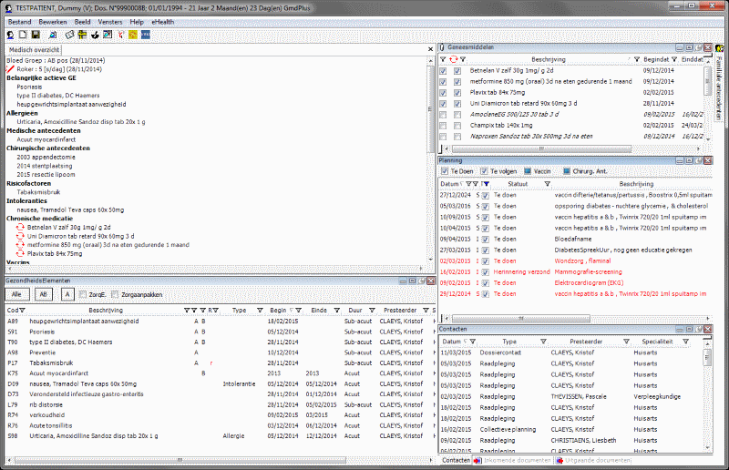
EMD-structuur

Slide 21
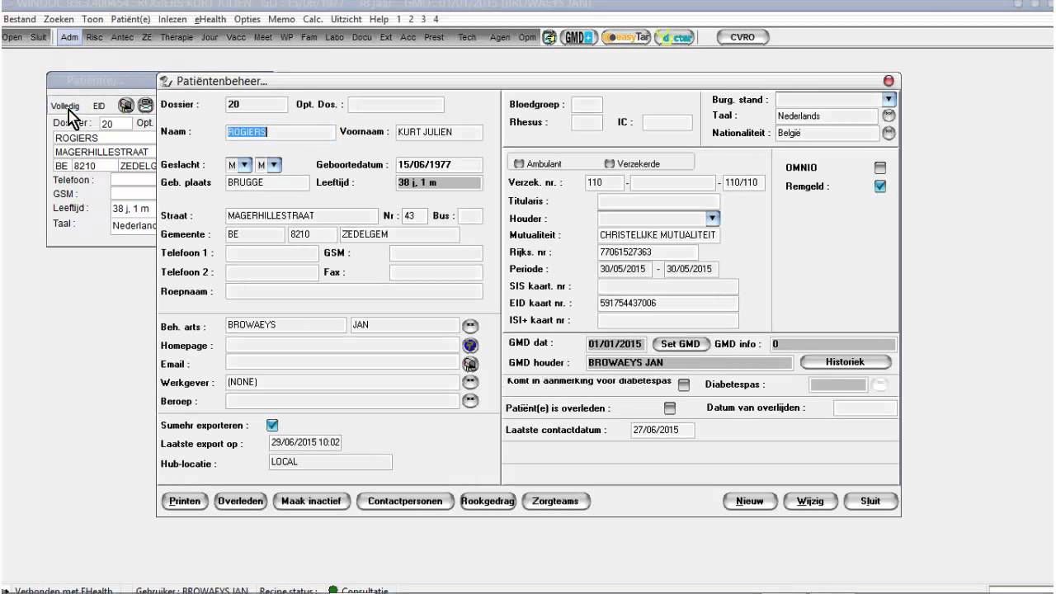
SumEHR

Slide 22
Roadmap 2.0: zorgverstrekkers
Elk ziekenhuis, elke psychiatrische instelling en elk labo stelt bepaalde documenten elektronisch beschikbaar met referentie in het hub-metahubsysteem en kan relevante gegevens uit de beveiligde kluizen raadplegen
  > 200 miljoen documenten beschikbaar bij algemene ziekenhuizen
  > 57.000 documenten beschikbaar bij psychiatrische instellingen
  > 3 miljoen documenten beschikbaar bij extramurale labo’s
  over quasi hele bevolking
  documenten zijn in 2e kwartaal 2019 > 4.5 miljoen maal geraadpleegd
  door bijna 52.000 verschillende zorgverstrekkers

Slide 23
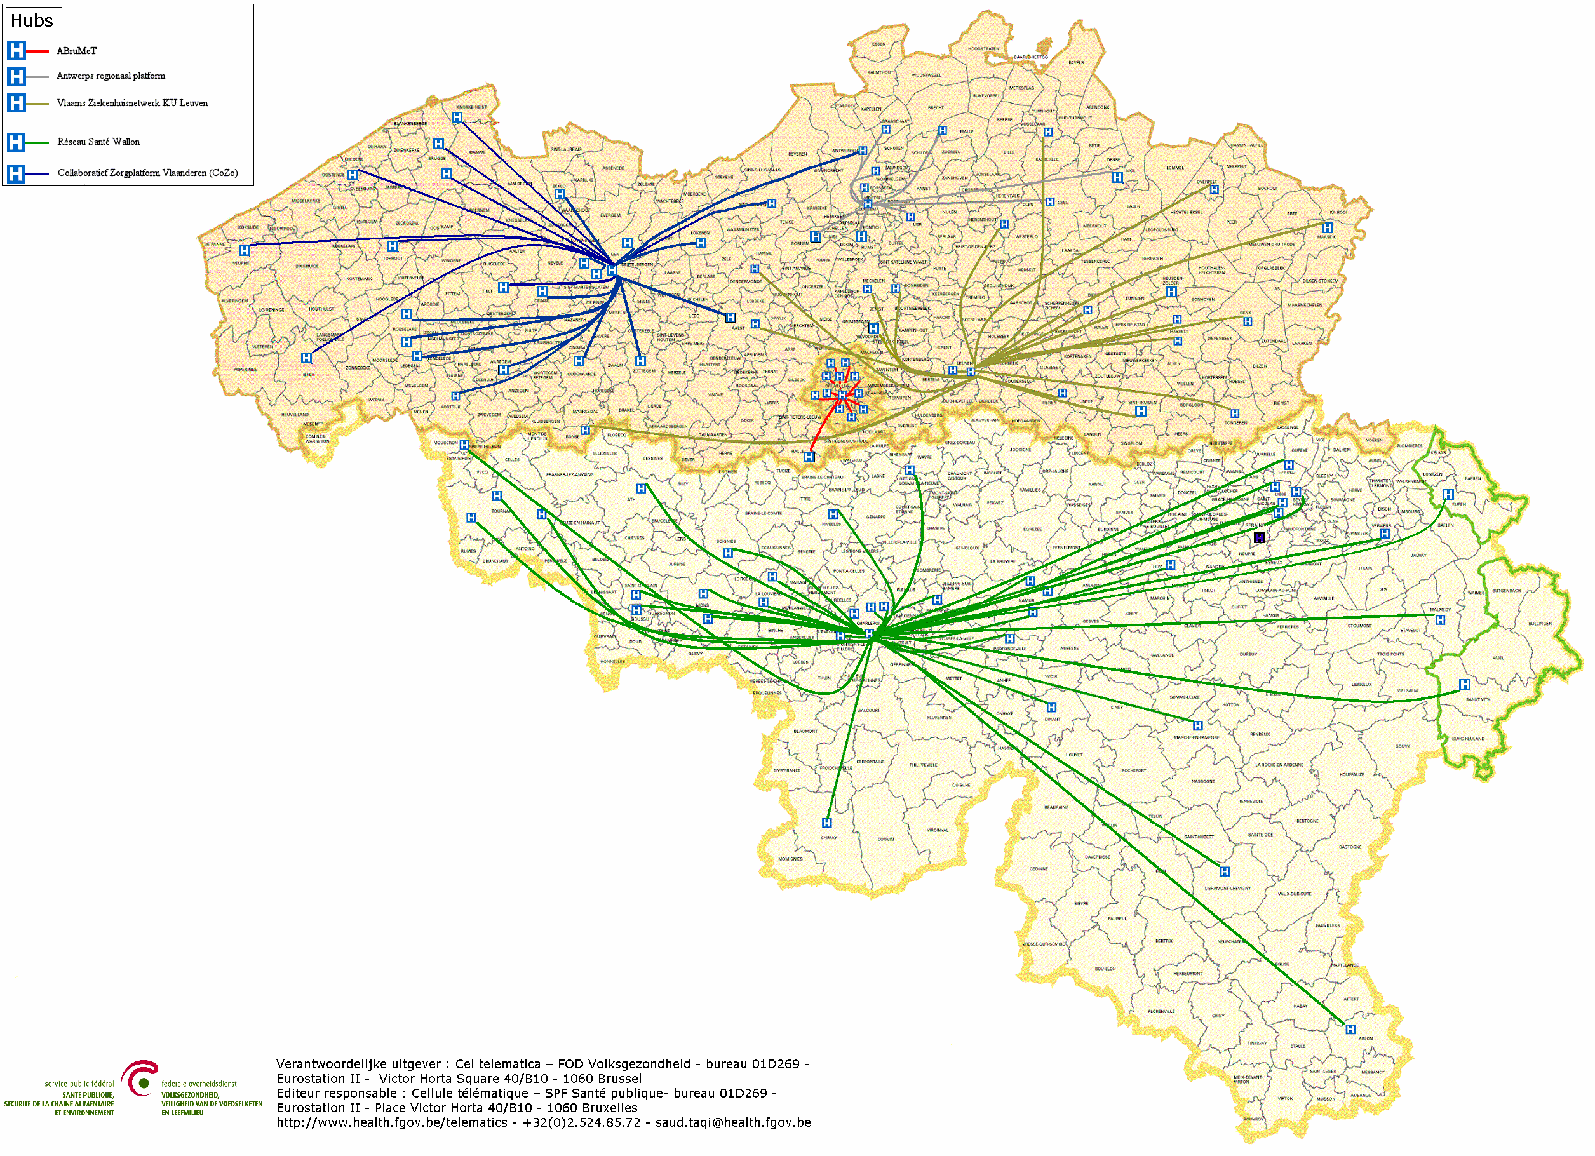

Hubs & metahub
        5 hubs
        Collaboratief Zorgplatform (Cozo)
        Antwerpse Regionale Hub (ARH)
        Vlaams Ziekenhuisnetwerk KU Leuven (VZN)
        Réseau Santé Wallon (RSW)
        Réseau Santé Bruxellois (RSB)

Slide 24






Hubs & metahub
3. Retrieve data from hub A
A
1: Where can we find data?
2: In hub A and C
4:
All data available
3: Retrieve data from hub C
C
B

Slide 25




Gezondheidskluizen
A
InterMed
BruSafe
C
B

Slide 26
Basisarchitectuur
Patiënten, zorgverstrekkers
en zorginstellingen
Health portal
Software zorgverlener
Software zorginstelling
DTW
Site RIZIV
DTW
Portaal eGezondheid
MyCareNet
DTW
DTW
DTW
Gebruikers
Basisdiensten
eHealth-platform
Netwerk
GAB
GAB
GAB
GAB
GAB
GAB
Leveranciers
Notes:
26
26

Slide 27
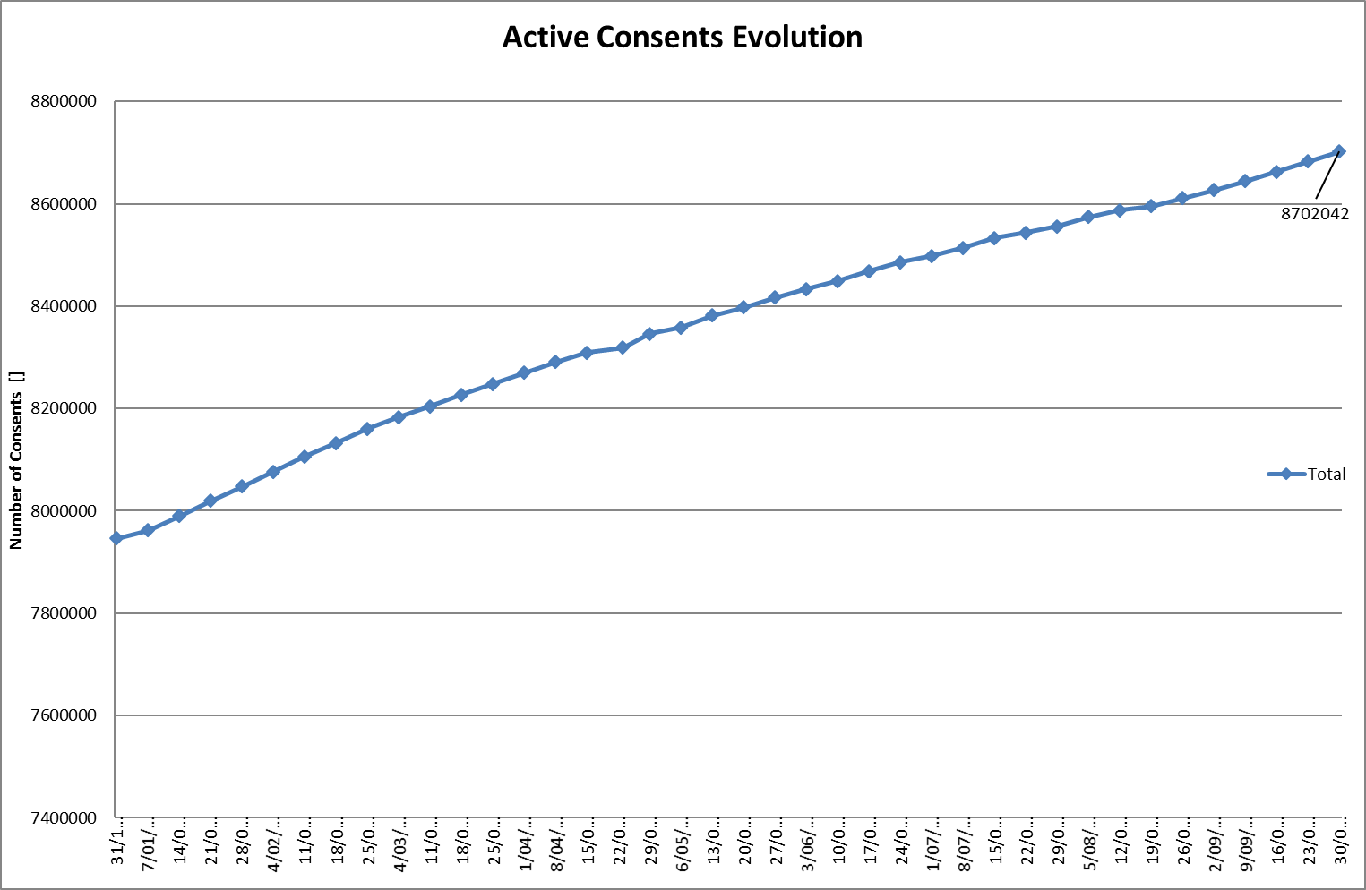
Geïnformeerde toestemming tot gegevensdeling
Notes:
NL

Slide 28
Roadmap 2.0: zorgverstrekkers
Elk ziekenhuis beschikt over een geïntegreerd, multidisciplinair elektronisch patiëntendossier (EPD)
  77 % van de ziekenhuizen beschikt over een strategisch ICT plan
  75% van de ziekenhuizen beschikt over een meerjaren ICT budget
  85% van de ziekenhuizen beschikt over een ICT governance structuur
  blijft een actiepunt (4.9) in roadmap 3.0

Slide 29
Ziekenhuizen: Belgian Meaningful Use Criteria
Functionaliteiten | Stap 1 | Stap 2 | Stap 3 | Stap 4
1. Unieke patiëntidentificatie en -beschrijving | 80% | 90% | 95% | 98%
2. Lijst van problemen (actieve en passieve) | 20% | 50% | 80% | 98%
3. Lijst van allergieën en intoleranties | 30% | 60% | 90% | 98%
4. Elektronisch voorschrijven van geneesmiddelen | 30% | 60% | 90% | 98%
5. Geneesmiddeleninteracties | Neen | Neen | Neen | Ja
6. Elektronisch register van de toegediende geneesmiddelen | 30% | 60% | 90% | 98%
7. Module voor verpleegkundige zorgplanning | 0% | 30% | 60% | 98%
8. Beheer van de afspraken | >0 | >0 | >0 | >0
9. Elektronisch invoeren van aanvragen voor medische beeldvorming, laboratorium of adviezen | 1 op 3 (RX, labo, raadpleging) a rato van 50% | 2 op 3 (RX, labo, raadpleging) a rato van 50% | 3 op 3 (RX, labo, raadpleging) a rato van 50% | 3 op 3 (RX, labo, raadpleging) a rato van 98%
10. Elektronische ontslagbrief | 80% | 90% | 95% | 98%
11. Registratie van vitale parameters | 50% | 65% | 80% | 98%
12. Registratie van geïnformeerde toestemming | >0 | >0 | >0 | >0
13. Registratie van de therapeutische wilsverklaring | >0 | >0 | >0 | >0
14. Medische resultatenserver | 80% | 90% | 95% | 98%
15. Elektronische communicatie met HUB’s en interactie met e-Health | 80% | 90% | 95% | 98%

Slide 30
Actie 2: ziekenhuis-EPD
  Early Adopters Progressief Budget
  van 0% naar 5%
  Accelerator budget:
  = evolutief
  Sokkel per bed = degressief
  van 25% naar 10%
  Sokkel per ziekenhuis = degressief
  van 20% naar 5%

Slide 31
Roadmap 2.0: zorgverstrekkers
Voor alle andere soorten zorgverstrekkers is een EPD gedefinieerd, en ook zij kunnen bepaalde informatie uit hun EPD publiceren en actualiseren in de beveiligde kluis
  beschikbaar voor thuisverplegenden en kinesisten, waarvoor geactualiseerde versie in uitwerking is
  blijft een actiepunt (3.6) in roadmap 3.0
Geneesmiddelen en medische prestaties worden elektronisch voorgeschreven
  actiepunten 4.3 en 4.4 in roadmap 3.0
    volledige dematerialisatie
    uitbreiding tot andere soorten voorschriften
    VIDIS

Slide 32
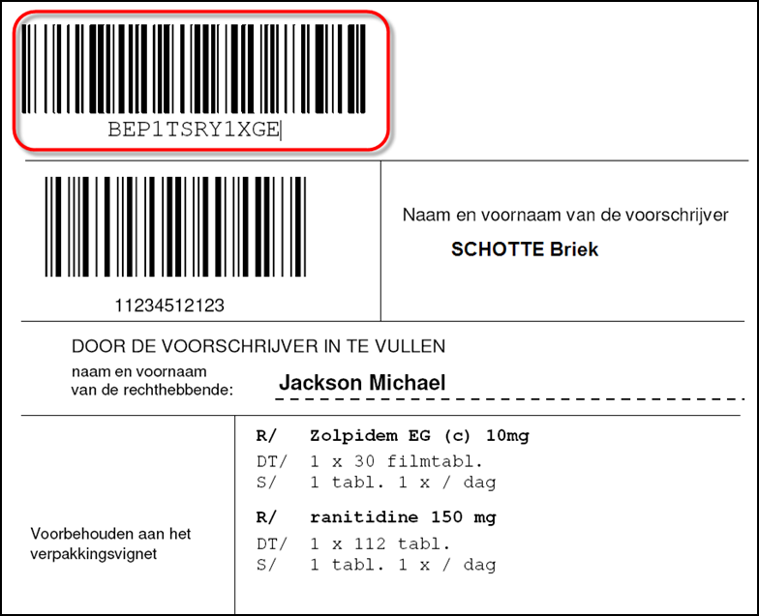
Elektronisch voorschrift met Recip-e code

Slide 33
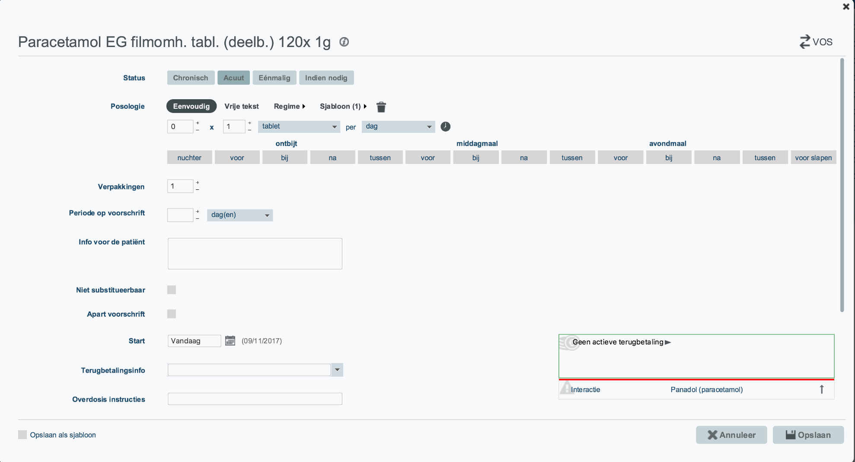
Volledig elektronisch voorschrift

Slide 34
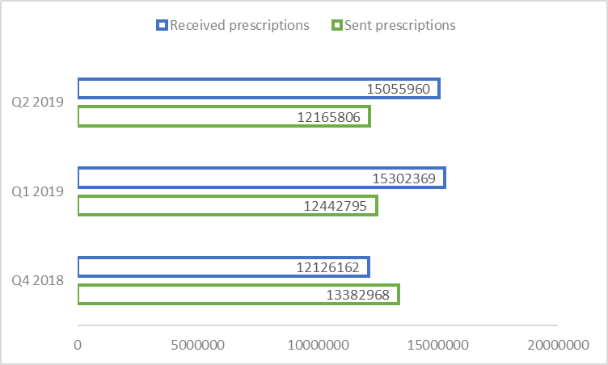
Elektronisch geneesmiddelenvoorschrift

Slide 35
Roadmap 2.0: zorgverstrekkers
Apothekers publiceren informatie over de afgeleverde geneesmiddelen in het Gedeeld Farmaceutisch Dossier (GFD), dat het medicatieschema voedt; het medicatieschema van de patiënt bevindt zich eveneens in de beveiligde kluis en wordt onder andere gedeeld tussen artsen, apothekers, thuisverpleging en ziekenhuizen
De huisarts heeft via zijn EMD toegang tot alle relevante, gepubliceerde medische informatie over zijn/haar patiënten

Slide 36
Roadmap 2.0: zorgverstrekkers
Elke andere zorgverstrekker heeft toegang tot alle relevante, gepubliceerde informatie van zijn/haar patiënten; hiervoor worden filters gedefinieerd; de informatie kan ook multidisciplinair aangevuld worden
  blijft een actiepunt (4.1 en 4.2) in roadmap 3.0
Er wordt naar gestreefd dat zoveel mogelijk medische informatie op een gestructureerde en semantisch interoperabele manier wordt aangemaakt en gepubliceerd
  blijft een actiepunt (0.5 en 0.6) in roadmap 3.0

Slide 37
Roadmap 2.0: zorgverstrekkers
Alle zorgverstrekkers kunnen met elkaar communiceren via de eHealthbox; een aantal elektronische standaardformulieren worden hiertoe ter beschikking gesteld
  evolutie van functionaliteiten van eHealthbox is voorzien, oa voor verzending naar (zorgverleners in) zorginstellingen

Slide 38
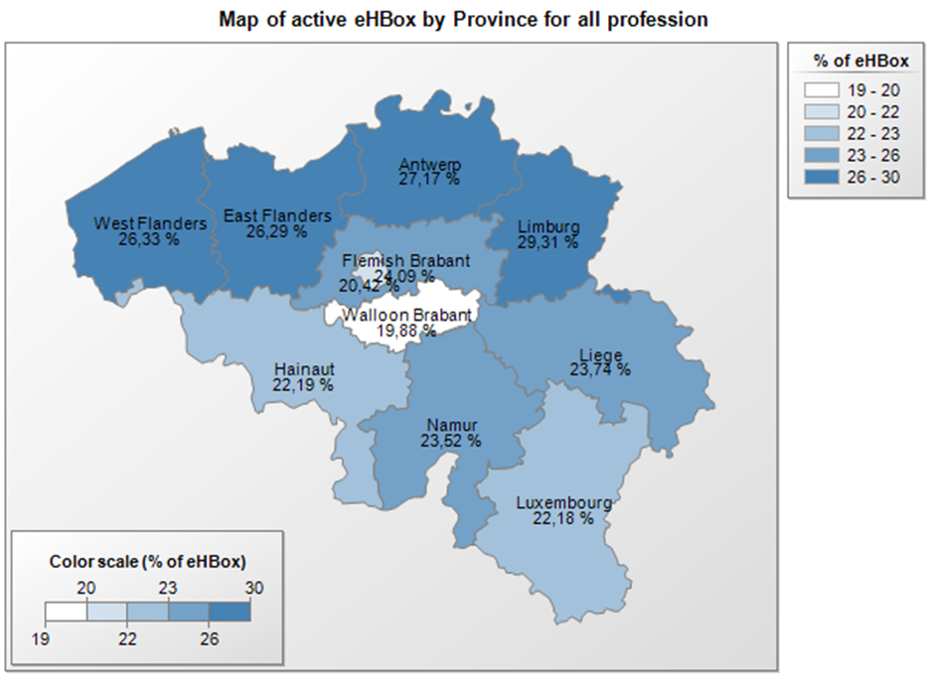
eHealthbox
23/09/2019

Slide 39
Roadmap 2.0: zorgverstrekkers
De zorgverstrekkers kunnen telegeneeskunde toepassen door gebruik te maken van mobile health-toepassingen die officieel geregistreerd zijn; deze registratie wordt afhankelijk gesteld van een aantal controles op het vlak van gegevensbescherming, interoperabiliteit, EU-label voor medische hulpmiddelen en evidence based medicine (EBM)
  zie https://mhealthbelgium.be/
  13 apps zijn inmiddels aangemeld op niveau M1

Slide 40

Mobiele gezondheidsapps

Slide 41
Mobiele gezondheidsapps - Validatiepiramide
M3
Requires M2
Positioned within Belgian health system
Conditional financing (expert committee)
CostBenefit
Triple Aim
M2
Requires M1
Validated by administrations (or trusted third parties)
Security - Authentication (eHP)
Interoperability (eHP + SPF -FOD)
Scientific evidence (publications)
BE mHealth Validation
CE
Medical device
M1
CE certified as Medical device AFMPS-FAGG)
GDPR compliant
Belgian privacy law compliant

Slide 42
Roadmap 2.0: zorgverstrekkers
De registers zijn geoptimaliseerd en geüniformiseerd en de registratie gebeurt zoveel mogelijk automatisch vanuit het EMD/EPD
  connectoren ter beschikking gesteld door HealthData
  blijft een actiepunt (4.11) in roadmap 3.0
    er is onvoldoende inzicht of de verzamelde informatie in de verschillende registers een kwaliteitsverhogend effect heeft
    gegevens die aangeleverd moeten een algemeen nut ondersteunen

Slide 43
Roadmap 2.0: zorgverstrekkers
Tracering van implantaten en geneesmiddelen gebeurt volgens internationale normen
Alle gegevensuitwisseling tussen de zorgverstrekkers en de ziekenfondsen verloopt elektronisch
  zijn gerealiseerd voor huisartsen
    raadpleging verzekerbaarheidstoestand
    hoofdstuk IV-akkoorden
    eFac (facturatiebestanden)
    eAttest (getuigschriften van verstrekte hulp)
  blijft een reeks actiepunten (6.1 tem 6.7) in roadmap 3.0

Slide 44
Roadmap 3.0: ziekenfondsen
eAttest voor arts-specialist, tandarts, kine & logopedisten
eFac voor medische huizen, kine & logopedisten
raadpleging van lid-gegevens
digitalisatie van revalidatie-overeenkomsten
verdere digitalisatie van hoofdstuk IV-akkoorden
abonnementen bij medische huizen
digitalisatie van kine-akkoorden

Slide 45
Roadmap 2.0: zorgverstrekkers
De zorgverstrekkers krijgen incentives voor het gebruik van en zinvol toepassen van eGezondheid; financiële incentives kunnen zowel een federaal luik hebben als een luik voor de verschillende gemeenschappen en gewesten
Elke zorgverstrekker wordt opgeleid in eGezondheid, zowel via het basisonderwijspakket als via navorming
  Vlaanderen: Eenlijn
  Wallonië: eSanté Wallonie
  Brussel: eHealth Academy
Elke zorgverstrekker heeft een uniek loket ter beschikking voor de verstrekking van alle administratieve informatie ten behoeve van het RIZIV, de FOD Volksgezondheid en de deelstaten (“only once” principe)

Slide 46
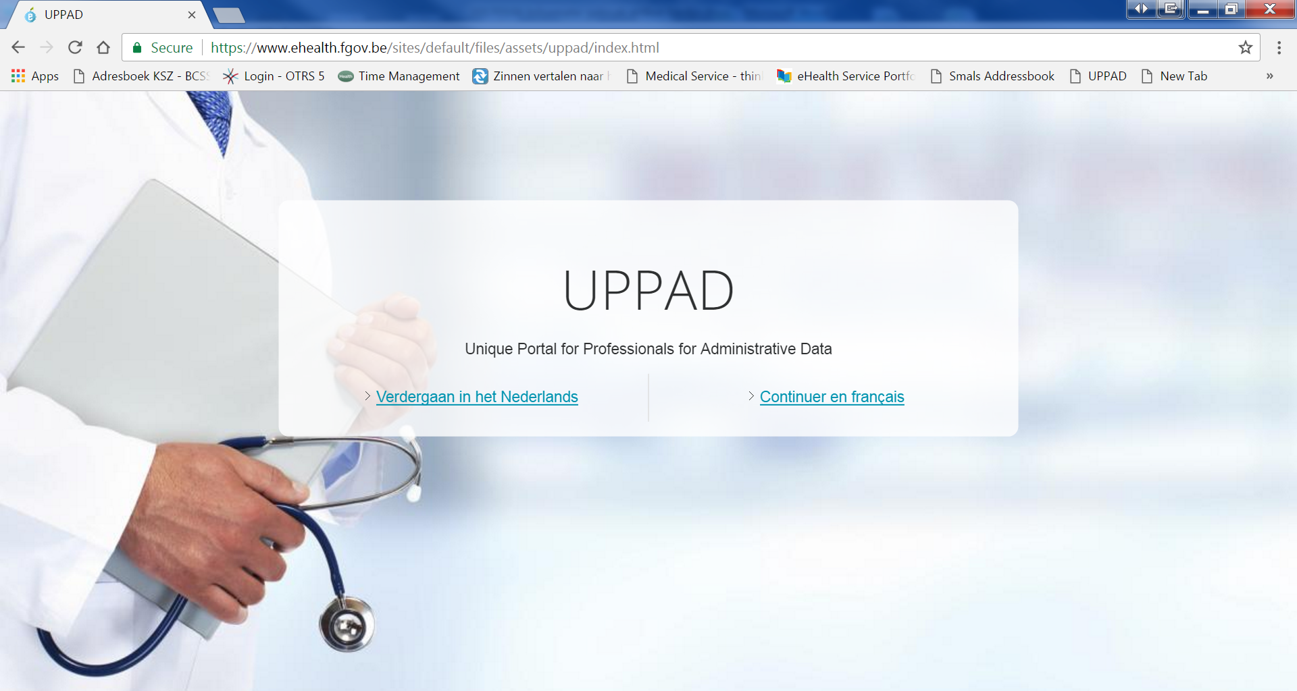
UPPAD

Slide 47
Roadmap 2.0: patiënten
De patiënt heeft toegang tot de informatie over zichzelf die in de beveiligde kluizen en via het hub-metahubsysteem beschikbaar is
Er wordt onderzocht of het haalbaar is een consolidatieplatform te voorzien waarop voor de patiënt alle informatie wordt samengevoegd met analysetools en vertaaltools ten behoeve van de patiënt, waardoor hij/zij het dossier beter kan begrijpen; dit draagt bij tot de “health literacy” van de patiënt

Slide 48

MijnGezondheid

Slide 49
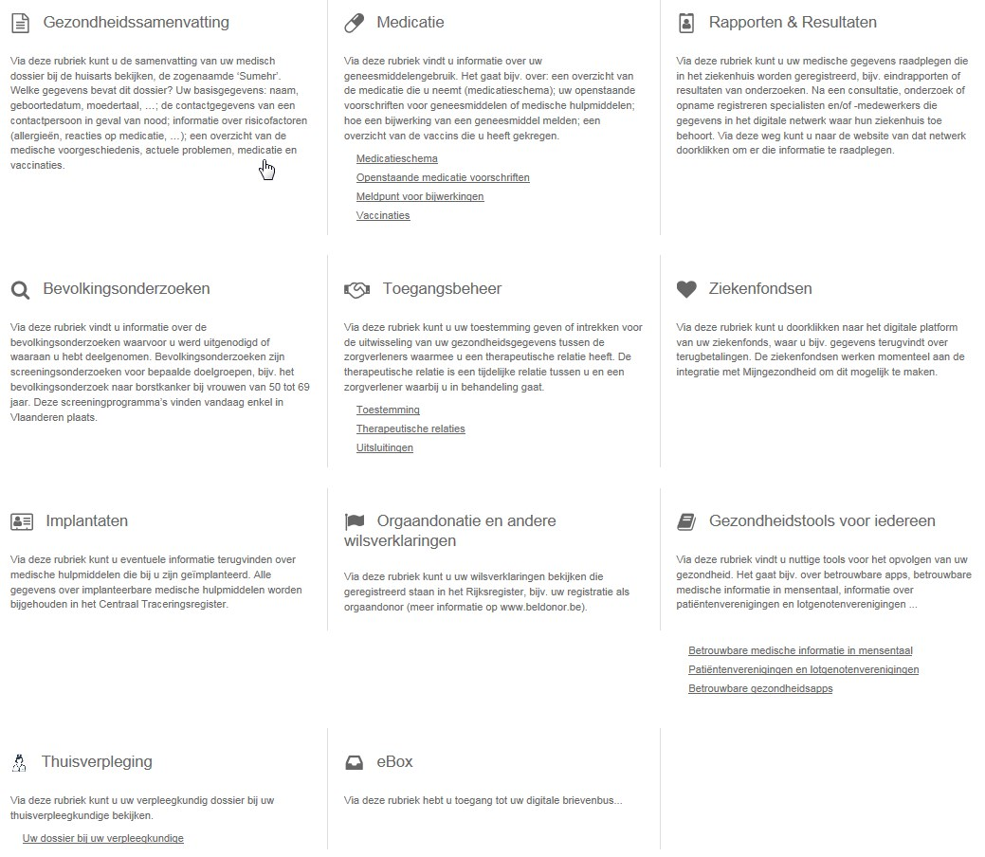
MijnGezondheid

Slide 50
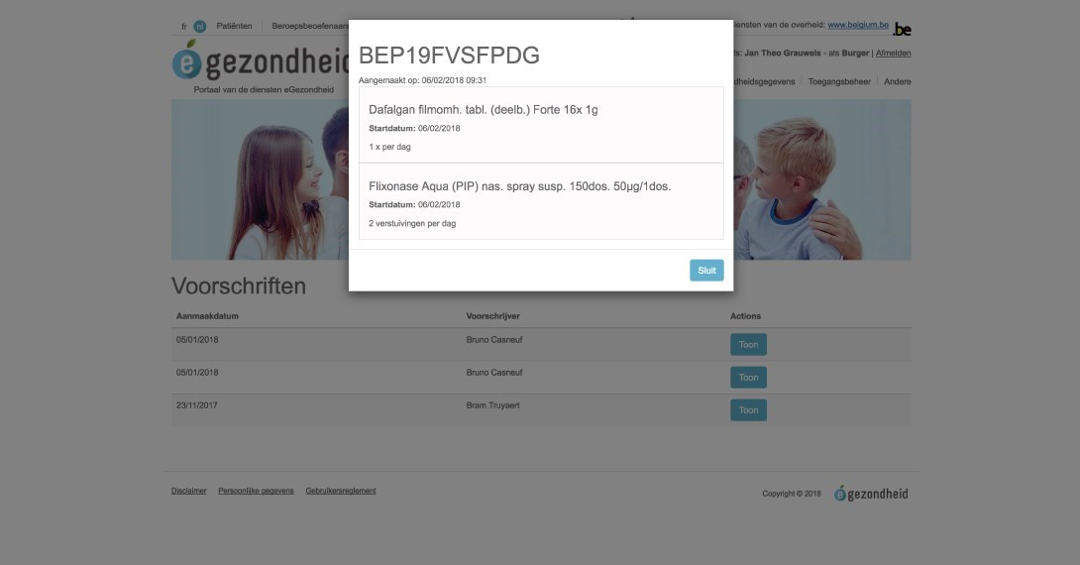
MijnGezondheid

Slide 51
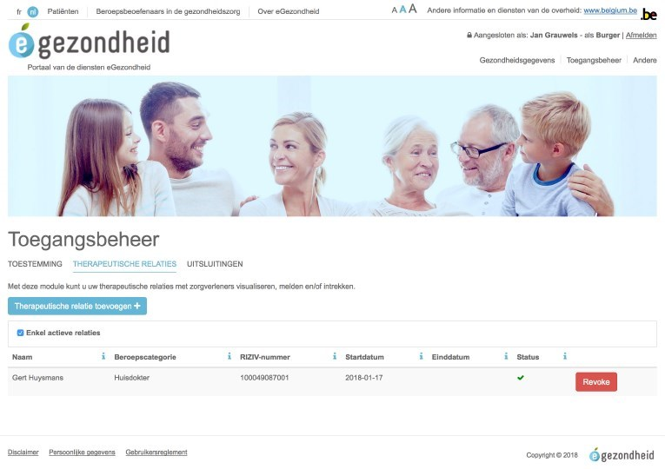
MijnGezondheid

Slide 52







Authenticatiemiddelen
Strong
 | eID + PIN-code with connected card reader
 | eID + PIN-code with wireless card reader
 | SIM card with PIN-code
 | Security code via mobile app, user-id + password
 | Security code via SMS, user-id + password
 | Security code on paper (paper token), user-id + password
 | User-id + password
Weak

Slide 53
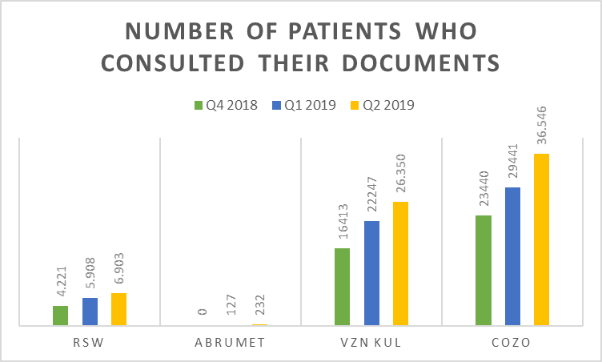
Enkele cijfers

Slide 54
Roadmap 2.0: patiënten
De patiënt kan zelf informatie toevoegen, via het consolidatieplatform, in de beveiligde kluis, via een hub of in een beveiligde cloud
Het geheel aan informatie vanuit de hubs, de kluizen, het consolidatieplatform, en eventueel de beveiligde cloud, vormt het PHR (Personal Health Record) van de patiënt
Via het consolidatieplatform is ook andere relevante informatie beschikbaar vanuit de ziekenfondsen, de Kruispuntbank van de Sociale Zekerheid en andere relevante bronnen zoals bv. de wilsverklaringen inzake orgaandonatie of euthanasie

Slide 55
Roadmap 2.0: patiënten
De patiënt heeft toegang tot zijn/haar PHR via verschillende kanalen, bvb. via een app die voor geïnstalleerd is op de smartphone; hierdoor wordt de patiënt geïnformeerd en op de hoogte gebracht van zijn/haar werkelijke toestand en kan hij een hoofdrol vervullen in zijn/haar behandeling

Slide 56
Roadmap 2.0: patiënten
De patiënt krijgt in principe bij de arts geen papier meer (behalve uitzonderlijke vragen)
  het attest van geleverde verstrekkingen wordt door de arts elektronisch doorgestuurd naar het ziekenfonds
  het geneesmiddelenvoorschrift is beschikbaar via de Personal Health Viewer
  …
Voorafgaande vereiste voor het bovenstaande: de patiënt geeft zijn/haar geïnformeerde toestemming tot gegevensdeling

Slide 57
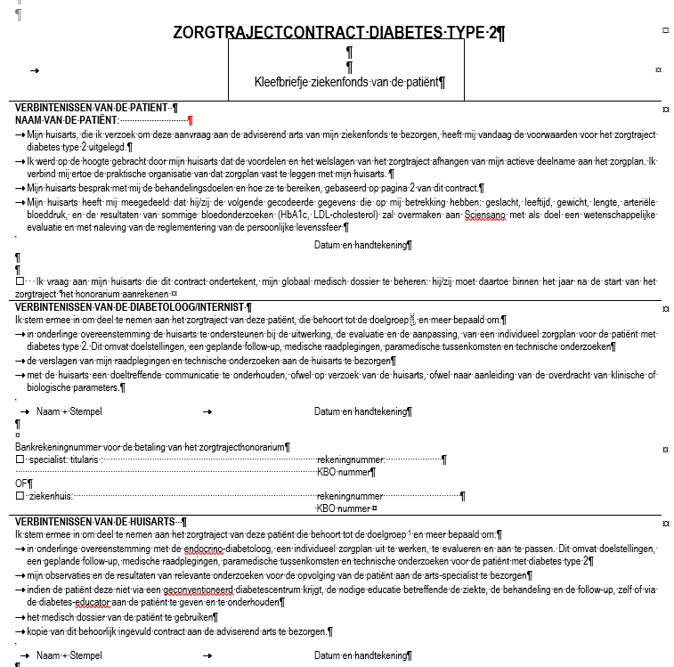
Concreet voorbeeld: zorgtraject diabetes type 2

Slide 58

Verbintenissen van de patiënt
Mijn huisarts, die ik verzoek om deze aanvraag aan de adviserend arts van mijn ziekenfonds te bezorgen, heeft mij vandaag de voorwaarden voor het zorgtraject diabetes type 2 uitgelegd
Ik werd op de hoogte gebracht door mijn huisarts dat de voordelen en het welslagen van het zorgtraject afhangen van mijn actieve deelname aan het zorgplan. Ik verbind mij ertoe de praktische organisatie van dat zorgplan vast te leggen met mijn huisarts
Mijn huisarts besprak met mij de behandelingsdoelen en hoe ze te bereiken, gebaseerd op pagina 2 van dit contract
Mijn huisarts heeft mij meegedeeld dat hij/zij de volgende gecodeerde gegevens die op mij betrekking hebben: geslacht, leeftijd, gewicht, lengte, arteriële bloeddruk, en de resultaten van sommige bloedonderzoeken (HbA1c, LDL-cholesterol) zal overmaken aan Sciensano met als doel een wetenschappelijke evaluatie en met naleving van de reglementering van de persoonlijke levenssfeer

Slide 59


Verbintenissen van de diabetoloog/internist
Ik stem ermee in om deel te nemen aan het zorgtraject van deze patiënt, die behoort tot de doelgroep, en meer bepaald om:
  in onderlinge overeenstemming de huisarts te ondersteunen bij de uitwerking, de evaluatie en de aanpassing, van een individueel zorgplan voor de patiënt met diabetes type 2. Dit omvat doelstellingen, een geplande follow-up, medische raadplegingen, paramedische tussenkomsten en technische onderzoeken
  de verslagen van mijn raadplegingen en technische onderzoeken aan de huisarts te bezorgen
  met de huisarts een doeltreffende communicatie te onderhouden, ofwel op verzoek van de huisarts, ofwel naar aanleiding van de overdracht van klinische of biologische parameters

Slide 60
Verbintenissen van de huisarts
Ik stem ermee in om deel te nemen aan het zorgtraject van deze patiënt die behoort tot de doelgroep 1 en meer bepaald om:
  in onderlinge overeenstemming met de endocrino-diabetoloog, een individueel zorgplan uit te werken, te evalueren en aan te passen. Dit omvat doelstellingen, een geplande follow-up, medische raadplegingen, paramedische tussenkomsten en technische onderzoeken voor de patiënt met diabetes type 2
  mijn observaties en de resultaten van relevante onderzoeken voor de opvolging van de patiënt aan de arts-specialist te bezorgen
  indien de patiënt deze niet via een geconventioneerd diabetescentrum krijgt, de nodige educatie betreffende de ziekte, de behandeling en de follow-up, zelf of via de diabetes-educator aan de patiënt te geven en te onderhouden
  het medisch dossier van de patiënt te gebruiken
  kopie van dit behoorlijk ingevuld contract aan de adviserend arts te bezorgen

Slide 61
Adviserend arts van het ziekenfonds
Ik bevestig ontvangst van dit contract conform de reglementering betreffende het zorgtraject diabetes type 2 dat geldt vanaf…

Slide 62
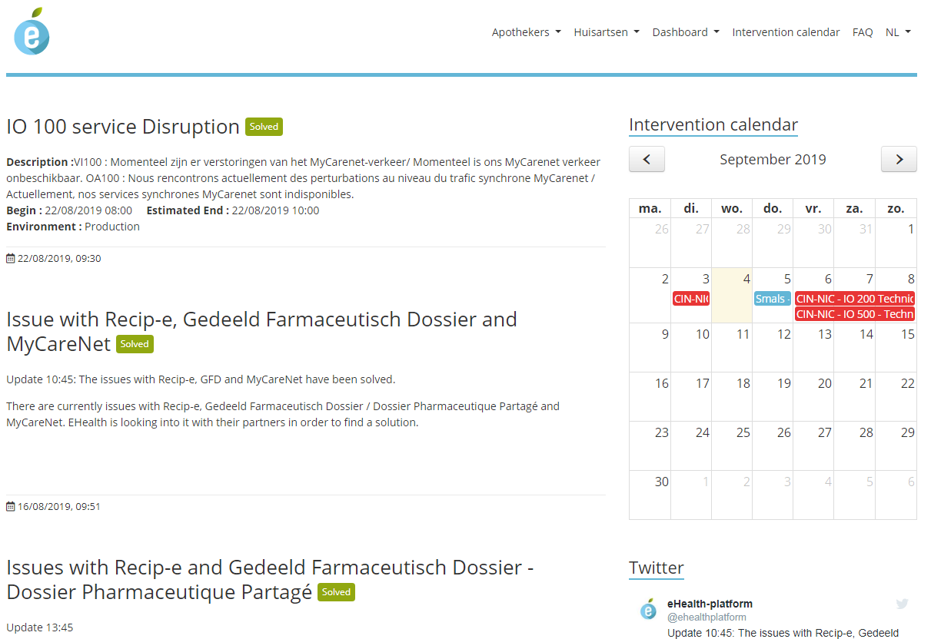
www.status.ehealth.fgov.be

Slide 63
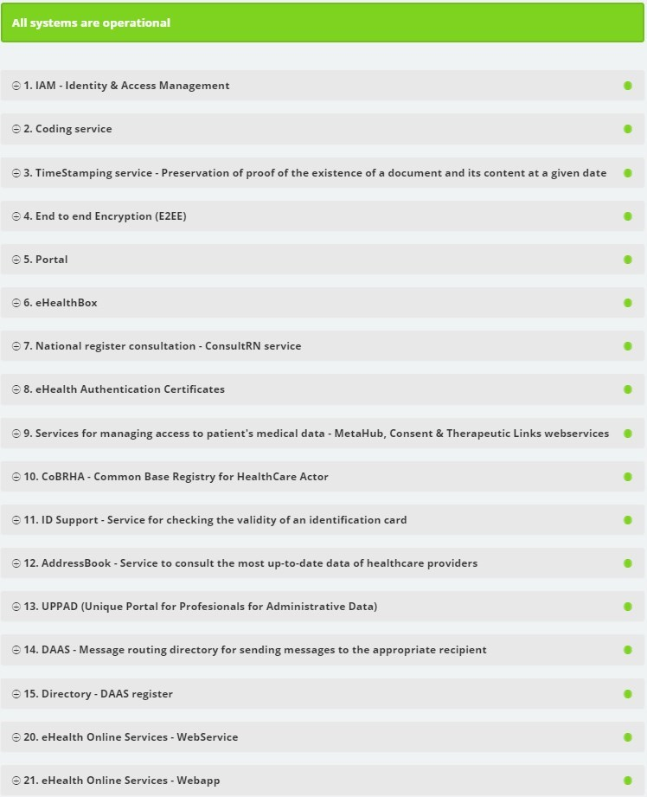

Slide 64
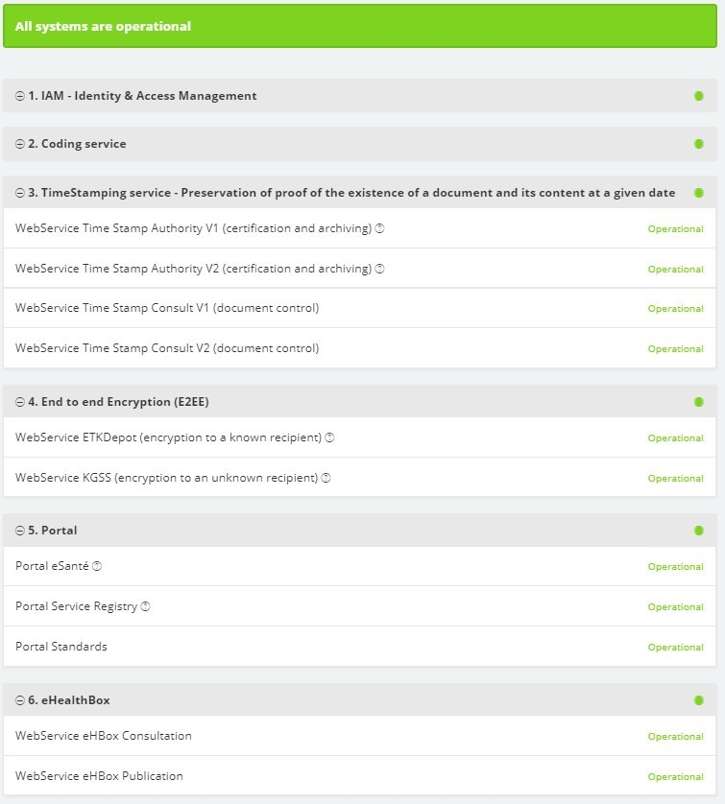

Slide 65
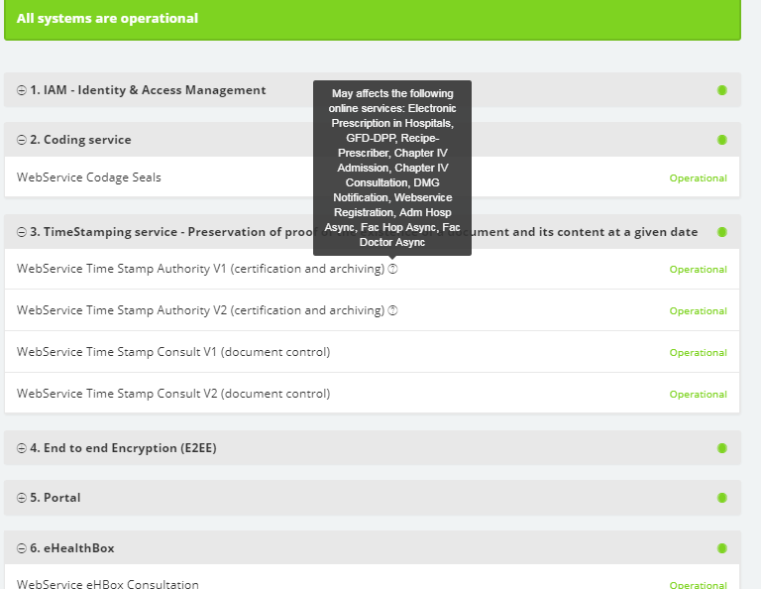

Slide 66
Besluit
Het delen van gegevens tussen zorgverleners / instellingen via het hub-meta-hubsysteem, de gezondheidskluizen en de eHealthBox bereikt kruissnelheid (> 13,3 miljard transacties over het eHealth-platform in 2018)
> 76% van de Belgische bevolking heeft nu geïnformeerde toestemming gegeven voor het delen van gegevens
Het openen van gezondheidsgegevens voor de patiënt begint => aandacht voor geïntegreerde toegang
Er werd ervaring opgedaan met mobiele eHealth-toepassingen

Slide 67
Besluit
ICT-platformen zijn slechts een middel: er is nood aan gepaste gebruikscultuur
  goed gestructureerde, leesbare, kwalitatief hoogstaande, permanent up to date en snel beschikbare informatie (in SumEHRs, verslagen, ...)
  aansluiting van alle zorgactoren op de platformen (wet van Metcalfe)
  ondersteuning van zorgverstrekkers door software bij structurering van informatie
  systematisch gebruik van de informatie vanuit gebruiksvriendelijke eindgebruikerssoftware
  andere vormen van samenwerking met de patiënt

Slide 68
Detailoverzicht roadmap 3.0 (2019-2021)
0 Fundamenten
1 Transversaal
2 Ondersteuning
0.1 Gegevensdelingsakkoord
0.2 Toegangsmatrix, therapeutische, zorg- en andere relaties
0.3 Basisdienst gebruikers- en toegangsbeheer
0.4 Regels voor ‘kluizen van eGezondheid’
0.5 Informatiestandaarden
0.6 Terminologie
0.7 Cobrha Next Generation&UPPAD
0.8 Strategisch onderzoek over samenwerkingsmodel met software-leveranciers
1.1 Communicatie
1.2 Programma-monitoring
2.1 Incentives
2.2 Gedragscode & richtlijnen over delen van persoonlijke gezondheidsgegevens
3 Operational excellence
4 Zorgverstrekkers en zorginstellingen
5 Patient als co-piloot
3.1 Basisarchitectuur
3.2 SLA’s en service management
3.3 Business continuity
3.4 Documentatie, helpdesk & support
3.5 Testomgevingen, flows, processen, data
3.6 Kwaliteit van gezondheidssoftware
3.7 Opleiding en vorming
3.8 Administratieve werklastverlaging voor zorgverleners
4.1 Multidisciplinaire informatie-uitwisseling
4.2 Multidisciplinaire functionaliteiten
4.3 Elektronisch voorschrift
4.4 VIDIS – evolutie van elektronisch voorschrijven
4.5 Beslissingsondersteunend platform
4.6 BelRAI
4.7 Arbeidsongeschiktheid
4.8 MEDEX
4.9 EPD in alle instellingen
4.10 Publicatie van gestructureerde informatie
4.11 Registers
4.12 Communicatie over en planning van zorg
4.13 Connecting Europe Facilty Patient Summary
4.14 Modulatie van patiënttoegang door zorgaanbieders
5.1 Persoonlijk gezondheidsportaal
5.2 Digitaal Verwijsplatform
5.3 Orgadon
6 eGezondheid met ziekenfondsen
6.1 eAttest voor arts-specialist, tandarts, kine & logopedisten
6.2 eFac voor medische huizen, kine & logopedisten
6.3 Raadpleging lid-gegevens
6.4 Digitalisatie van revalidatie-overeenkomsten
6.5 Digitalisatie van Hoofdstuk IV-akkoorden
6.6 Abonnementen bij medische huizen
6.7 Digitalisatie van kine-akkoorden

Slide 69
Roadmap 3.0 - Fundamenten (1/2)
0.1 Gegevensdelingsakkoord: dient het bestaande gegevensdelingsakkoord te evolueren? wat betekent dit voor de basisdiensten en het organisatorisch kader?
0.2 Toegangsmatrix, therapeutische, zorg- en andere relaties: dienen de bestaande toegangsmatrix en de elektronische bewijsmiddelen van therapeutische, zorg- of andere relaties te evolueren? wat betekent dit voor de basisdiensten en het organisatorisch kader?
0.3 Basisdienst gebruikers- en toegangsbeheer: dienen de bestaande basisdienst gebruikers- en toegangsbeheer te evolueren? wat betekent dit voor de basisdiensten en het organisatorisch kader?
0.4 Regels voor ‘kluizen van eGezondheid’ en taakverdeling tussen authentieke bronnen: dient de bestaande taakverdeling tussen authentieke bronnen et de regels voor de ‘kluizen van eGezondheid’ te evolueren? wat betekent dit voor de basisdiensten en het organisatorisch kader?

Slide 70
Roadmap 3.0 - Fundamenten (2/2)
0.5 Informatiestandaarden: de verdere uitbouw van eGezondheid wordt maximaal gebaseerd op open, state-of-the-art internationale standaarden, met redelijke waarborgen op backward compatibility
0.6 Terminologie: de gegevensuitwisseling tussen eGezondheidssystemen vereist gestandaardiseerde informatie-coderingen
0.7 CoBRHA Next Generation & UPPAD: om de toegevoegde waarde van het bestaande systeem CobrHa in proces-kwaliteit en –efficiëntie te verhogen, zijn extra functionaliteiten vereist zoals historiek, publish-and-subscribe
0.8 Strategisch onderzoek naar efficiënte samenwerkingsmodellen met externe betrokkenen: de zorgverleners, organisaties actief in de zorg en overheden hebben nood aan een betere en grotere impact te hebben op de ontwikkeling van nieuwe en bijkomende functionaliteiten door de softwareleveranciers van eGezondheidssystemen

Slide 71
Roadmap 3.0 - Transversaal
1.1 Communicatie: dit project focust op externe communicatie, maw naar zorgactoren, zorginstellingen, organisaties in de gezondheid of de zorg, softwareontwikkelaars en de burger
1.2 Programma-monitoring: dit project concentreert zich op het opvolgen van het gebruik van de opgeleverde systemen door eindgebruikers en eGezondheidsdiensten en wil een consistente en eenduidige verzameling opbouwen van functionele gebruikersgegevens

Slide 72
Roadmap 3.0 - Ondersteuning
2.1 Incentives: sinds de start van het actieplan 2013-2018 krijgen bepaalde groepen van zorgverstrekkers incentives voor het gebruik van en zinvol toepassen van eGezondheid; deze incentives blijven ook in het actieplan e-Gezondheid 2019-2021 een zinnige methode om de doelstellingen te bereiken, bv om het gebruik van eenduidige terminologie te stimuleren
2.2 Gedragscode & richtlijnen over delen van persoonlijke gezondheidsgegevens: er is behoefte om gedragscodes en richtlijnen voor goede praktijken te ontwikkelen voor het delen van persoonlijke gezondheidsgegevens

Slide 73
Roadmap 3.0 - Operational excellence (1/3)
3.1 Basisarchitectuur: de basisarchitectuur van de eGezondheidstoepassingen is 10 jaar geleden uitgewerkt; het is wenselijk om de architectuurkeuzes te evalueren en, zo nodig, bij te sturen
3.2 SLA’s en service management: de eGezondheidsdiensten moeten permanent en performant beschikbaar zijn, zowel voor eindgebruikerstoepassingen en als voor de onderscheiden deelsystemen en –diensten; daarover wordt open gerapporteerd
3.3 Business continuity: zelfs indien er interventies worden uitgevoerd op of zich incidenten voordoen met onderdelen van het eGezondheidssysteem, moeten de zorgverstrekkers en zorginstellingen minimale functionaliteiten ter beschikking hebben; de continuïteit van hun basiswerking moet worden gewaarborgd door business continuity procedures

Slide 74
Roadmap 3.0 - Operational excellence (2/3)
3.4 Documentatie, helpdesk & support: bij problemen met of vragen over gebruik van eGezondheidsdiensten geïntegreerd in ICT-oplossingen is er nood aan ondersteuning van eGezondheidsdiensten om op een vlotte en adequate manier problemen op te lossen; indien meerdere eGezondheidsdiensten of partners zijn betrokken, bestaat de noodzaak vooral in het coördineren van het realiseren van een oplossing
3.5 Testomgevingen: flows, processen, data: de bedoeling is het ontwikkelen van een geïntegreerde testomgeving voor de softwareleveranciers, de ICT-afdelingen van zorginstellingen en de ontwikkelaars van diensten met toegevoegde waarde
3.6 Kwaliteit van gezondheidssoftware: om de kwaliteit van commerciële eGezondheidssoftware te verzekeren, is er behoefte aan expliciete en duidelijke kwaliteitsindicatoren en validatie ervan; de aanbieder moet via gepaste instrumenten de nodige informatie aanleveren die een duidelijke beeld geeft over de “kwaliteit” van het aangeboden product

Slide 75
Roadmap 3.0 - Operational excellence (3/3)
3.7 Opleiding en vorming: de deelentiteiten bieden via partners vorming en opleiding aan, zodat zorg- en hulpverleners eGezondheid in de dagelijkse praktijk gaan toepassen; ze doen dit voor specifieke projecten van de deelentiteiten, maar ook voor projecten van de federale overheid
3.8 Administratieve werklastverlaging voor zorgverleners: de acceptatie van eGezondheidsdiensten door de zorgverleners en zorginstellingen wordt bemoeilijkt door de toegenomen rapporteringseisen van de overheidsdiensten; dit project vertrekt van het standpunt van de gebruikers, inventariseert en vermindert de bestaande rapporteringsdruk

Slide 76
Roadmap 3.0 - Zorgverleners & -instellingen (1/5)
4.1 Multidisciplinaire informatie-uitwisseling: dit project moet ervoor zorgen dat er tussen zorgverstrekkers, zowel van dezelfde beroepsgroep als van verschillende beroepsgroepen, patiënt-informatie kan uitgewisseld worden op een digitale manier
4.2 Multidisciplinaire functionaliteiten: naast de multidisciplinaire informatie-uitwisseling is er nood aan functionaliteiten voor een efficiënte multidisciplinaire en transmurale werking van alle zorgverleners die betrokken zijn, incl de patiënt en mantelzorger: een dagboek, een multidisciplinair zorgplan, …
4.3 Elektronisch voorschrift: om een veralgemeend gebruik van het elektronisch voorschrift te kunnen garanderen, moeten extra aspecten zoals dematerialisatie en integratie in Personal Health Viewer uitgewerkt worden

Slide 77
Roadmap 3.0 - Zorgverleners & -instellingen (2/5)
4.4 VIDIS – evolutie van elektronisch voorschrijven: een effectieve en efficiënte gegevens- en informatiedeling over alle aspecten van de medicamenteuze behandeling moet bereikt worden door de gegevens die in de bestaande systemen beschikbaar zijn, te integreren en de processen rond geneesmiddelen beter te orkestreren
4.5 Beslissingsondersteunend platform: de kwaliteitsverbetering door gebruik te maken van beslissingsondersteunende systemen, kan op de meest efficiënte manier georganiseerd worden door een centraal platform
4.6 BelRAI: in uitvoering van het actieplan eGezondheid 2015-2018 werd de webapplicatie BelRAI 2.0 ontwikkeld en ter beschikking gesteld voor alle zorgverleners; bijkomende stappen zijn nodig op vlak van het gebruik van het BelRAI-instrument door hulp- en zorgverleners, het gebruik van BelRAI-gegevens buiten een hulp- of zorgcontext, opleiding van de gebruikers, de samenwerking met softwareleveranciers,…

Slide 78
Roadmap 3.0 - Zorgverleners & -instellingen (3/5)
4.7 Arbeidsongeschiktheid: momenteel moeten verschillende types van attesten verzonden worden aan de werkgever, aan een extern bedrijf dat verantwoordelijk is voor het beheer van de certificaten, aan de medische dienst van de werkgever of aan de mutualiteiten; via Mult-eMediatt kan de software van de huisarts elektronisch een attest van gestandaardiseerde totale arbeidsongeschiktheid versturen
4.8 MEDEX: MEDEX maakt geen gebruik van beschikbare eGezondheidssystemen; inzake gegevens en processen zijn er duidelijk overlappingen en aanvullingen tov het Elektronisch Medisch Patiëntendossier van elke burger
4.9 EPD in alle instellingen: in 2016 werd een programma opgestart zodat alle ziekenhuizen versneld over een geïntegreerd EPD in productie beschikken en het effectief gebruiken, maar de uitrol en het gebruik van een EPD in alle ziekenhuizen is nog niet afgerond

Slide 79
Roadmap 3.0 - Zorgverleners & -instellingen (4/5)
4.10 Publicatie van gestructureerde informatie: het actieplan 2013-2018 voorzag in het uitbouwen van een voornamelijk technische infrastructuur (oa hub/meta-hub) die de zorginstellingen toelaat om de medische informatie over patiënten te publiceren; de publicatie van patiënt-gerelateerde informatie in gestructureerde vorm is nog onvoldoende uitgewerkt en gebruikt
4.11 Registers: er is onvoldoende inzicht of de verzamelde data in de verschillende registers een kwaliteitsverhogend effect heeft; gegevens die aangeleverd moeten in principe een algemeen nut ondersteunen
4.12 Communicatie over en planning van zorg: de Vlaamse overheid heeft als doel om een gedeeld digitaal zorg- en ondersteuningsplan aan te bieden zodat multidisciplinaire samenwerking en gegevensdeling in het kader van zorg en welzijn worden ondersteund

Slide 80
Roadmap 3.0 - Zorgverleners & -instellingen (5/5)
4.13 Connecting Europe Facilty Patient Summary: om een land in staat te stellen om grensoverschrijdend een patiëntenoverzicht uit te wisselen, moet er gestructureerde en gecodeerde informatie beschikbaar zijn; dit is een project gerealiseerd olv Abrumet, gefinancierd door de Europese commissie in cofinanciering met het Brusselse Gewest
4.14 Modulatie van patiënttoegang door zorgaanbieders: de software van de zorgverleners moet in staat zijn om de toegankelijkheidsstatus voor de patiënt van een document dat op een hub of kluis is gepubliceerd, weer te geven

Slide 81
Roadmap 3.0 - Patiënt als co-piloot
5.1 Persoonlijk gezondheidsportaal: dit project is een vervolg en uitbreiding van het project AP10 Personal Health Viewer van het actieplan 2013-2018; via dit gezondheidsportaal willen we mensen op een snelle en eenvoudige manier toegang geven tot hun gezondheidsgegevens die digitaal beschikbaar zijn, zodat ze bewuste keuzes kunnen maken
5.2 Digitaal Verwijsplatform: dit project wil de betrokkenheid van de patiënt bij doorverwijzingen van een zorgverlener naar een andere zorgverlener verhogen; de elektronische verwijzing moet raadpleegbaar zijn in de Personal Health Viewer zodat de patiënt de mogelijkheid krijgt om de suggestie al dan niet te wijzigen
5.3 Orgadon: voor het beheer en de registratie van wilsverklaringen inzake orgaan, weefsel- en celdonatie zal de burger zal via verschillende kanalen zijn wilsverklaringen kunnen beheren: via de software van de huisarts, via de gemeente, via een toepassing beschikbaar via Personal Health Viewer

Slide 82
Roadmap 3.0 - eGezondheid met ziekenfondsen (1/3)
6.1 eAttest voor arts-specialist, tandarts, kine & logopedisten: de eAttest-service biedt de mogelijkheid om de getuigschriften voor verstrekte hulp die elektronisch via het MyCareNet-platform worden bezorgd, naar het ziekenfonds van de patiënt te sturen
6.2 eFac voor medische huizen, kine & logopedisten: met de dienst eFac (elektronische facturatie) kan elke instelling of zorgverstrekker op elektronische wijze via het netwerk, het facturatiebestand overmaken, opgesteld in het kader van he derde betaler-systeem
6.3 Raadpleging lid-gegevens: de dienst ‘gegevens van het lid’ biedt de mogelijkheid aan elke instelling of zorgverstrekker om de informatie (verzekerbaarheid en afgeleide rechten) van de zorgbegunstigde te raadplegen om een correcte facturatie in het kader van de derdebetaler te kunnen uitvoeren

Slide 83
Roadmap 3.0 - eGezondheid met ziekenfondsen (2/3)
6.4 Digitalisatie van revalidatie-overeenkomsten: in geval van functionele revalidatie van een patiënt moet het bevoegde ziekenhuis een verzoek tot instemming indienen bij de medische raad van de VI. In 2016/2017 hebben de ziekenfondsen een opportuniteitstudie uitgevoerd om te overwegen sommige van deze verzoeken te digitaliseren
6.5 Digitalisatie van Hoofdstuk IV-akkoorden: de dienst aanvraag en raadpleging van de akkoorden voor geneesmiddelen uit hoofdstuk IV is beschikbaar voor de huisartsen en specialisten (aanvragen en raadpleging) en voor de apothekers en de sector van de ziekenhuizen (raadpleging); de raadplegingsdienst zal beschikbaar zijn voor ziekenhuizen en zal aangepast worden aan de specifieke kenmerken van de DB SAM V2 (RIZIV-project)

Slide 84
Roadmap 3.0 - eGezondheid met ziekenfondsen (3/3)
6.6 Abonnementen bij medische huizen: aan de medische huizen wordt een elektronische dienst ter beschikking gesteld om een patiënt te registreren of uit te schrijven
6.7 Digitalisatie van kine-akkoorden: het doel is om de kine-sector elektronische diensten aan te bieden voor de communicatie van kennisgeving en aanvragen voor akkoorden

Slide 85



frank.robben@ehealth.fgov.be
@FrRobben
https://www.ehealth.fgov.be
https://www.ksz.fgov.be
https://www.frankrobben.be

